Slide 1
CENTRO DE SERVICIOS FINANCIEROS
ANÁLISIS Y DESARROLLO DE SOFTWARE

Slide 2
Gaes No. 4 DJSC

Slide 3
Integrantes
INTEGRANTES GAES 4
Jhoan Sebastián Pinilla Acosta
Deivyd Alexander Roa Alvarado
Jesús Alberto Castellanos Romero
Juan Pablo González Ayala

Slide 4
Planteamiento del Problema
La Plancha de Pancha, es una empresa que se especializa en la sublimación de diferentes tipos de planchado como son camisas, pendones, pocillos, gorras, etc. Donde actualmente no existe un inventario totalmente organizado, donde no llevan un control de la materia prima que llega ya que la empresa va pidiendo la materia prima cada que se necesite para culminar el trabajo solicitado por lo tanto es muy susceptible a pérdidas de información sobre la materia prima que llega y se necesita, cómo está no cuenta como tal con un espacio únicamente para las solicitudes del cliente llevando a cabo cualquier inquietud que le surja así que proponemos crear un módulo que permita las solicitudes donde se llevará a cabo un espacio donde el cliente permite comunicarse directamente con la empresa, otra propuesta es llevar a cabo un orden preestablecido de las actividades que cada uno de sus empleados realice y tener un orden en el sistema de todas las actividades que se realicen en la producción de la empresa.

Slide 5
Justificación
Con este proyecto contribuiremos en dar solución a los diferentes inconvenientes con los que cuenta la empresa “La Plancha de Pancha” la cual se verá beneficiada del proyecto ya que tendrá un sistema informático que administre el inventario de materia prima, las solicitudes y los servicios de la empresa, las ventas y los pagos de manera online y los procesos de producción.

Slide 6
Objetivo General
Desarrollar un sistema de información que permita mejorar la efectividad y la calidad del servicio de la empresa así como reducir gastos y mantener la información segura y guardada.

Slide 7
Objetivos Específicos
Registrar y organizar la administración del inventario de las piezas consumibles
Facilitar un listado con los diferentes servicios que proporciona la empresa y una comunicación más directa con los clientes
Administrar el proceso de ventas online para la empresa
Validar un seguimiento a través del sistema debido a la producción de la empresa

Slide 8
DEFINICIÓN DEL SISTEMA

Slide 9
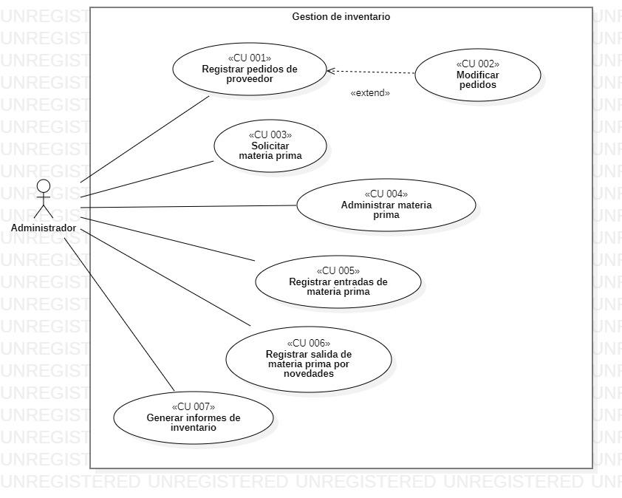
Casos de Uso del Sistema

Slide 10
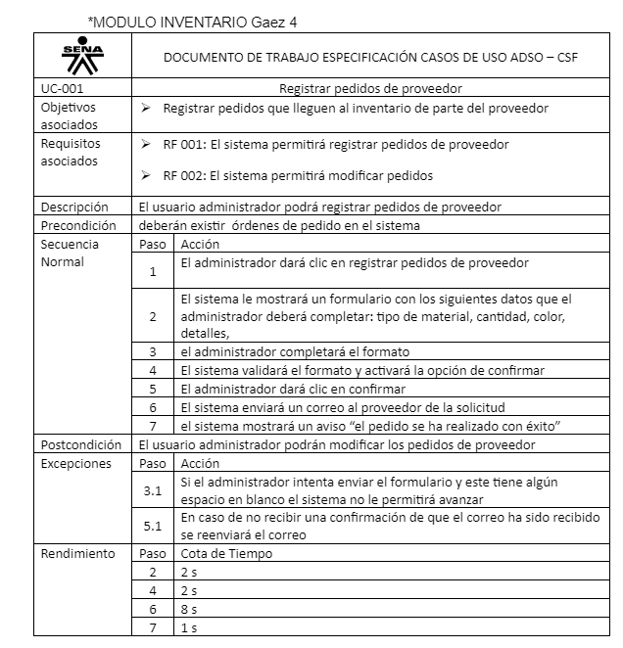
Casos de Uso Extendido

Slide 11
Diagrama de Actividades
https://drive.google.com/file/d/102E6h9N6MzTAxru_GkEe-iG4e4h9Iurv/view?usp=share_link

Slide 12
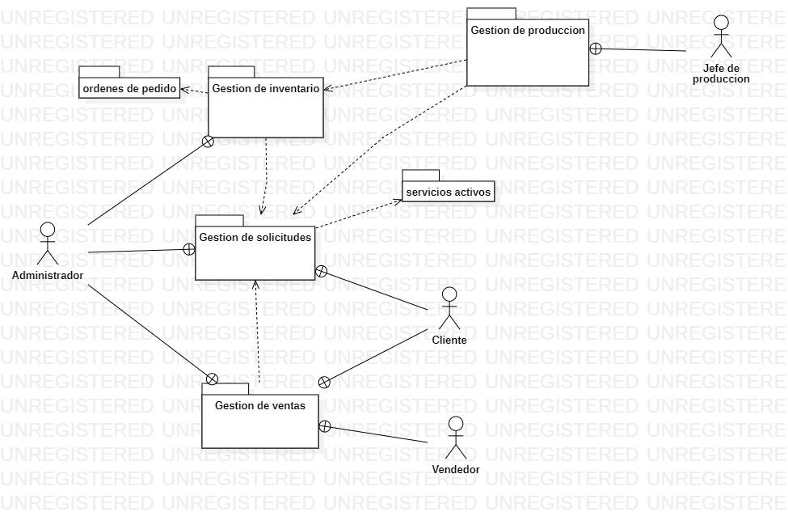
Diagrama de Paquete

Slide 13
Diagrama de Clases
https://drive.google.com/file/d/1MUHFSXXf32_Lzxl4yU-eHJmzwkGDUam7/view?usp=share_link

Slide 14
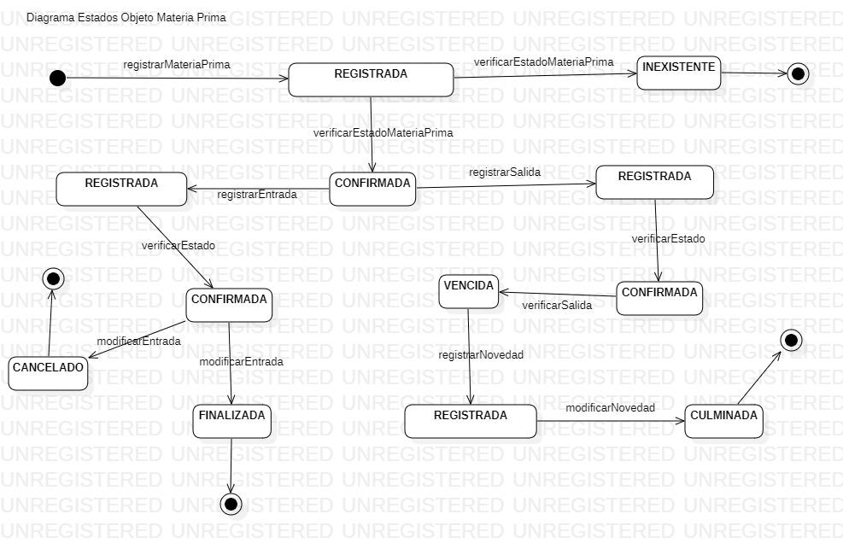
Diagrama de Estados

Slide 15
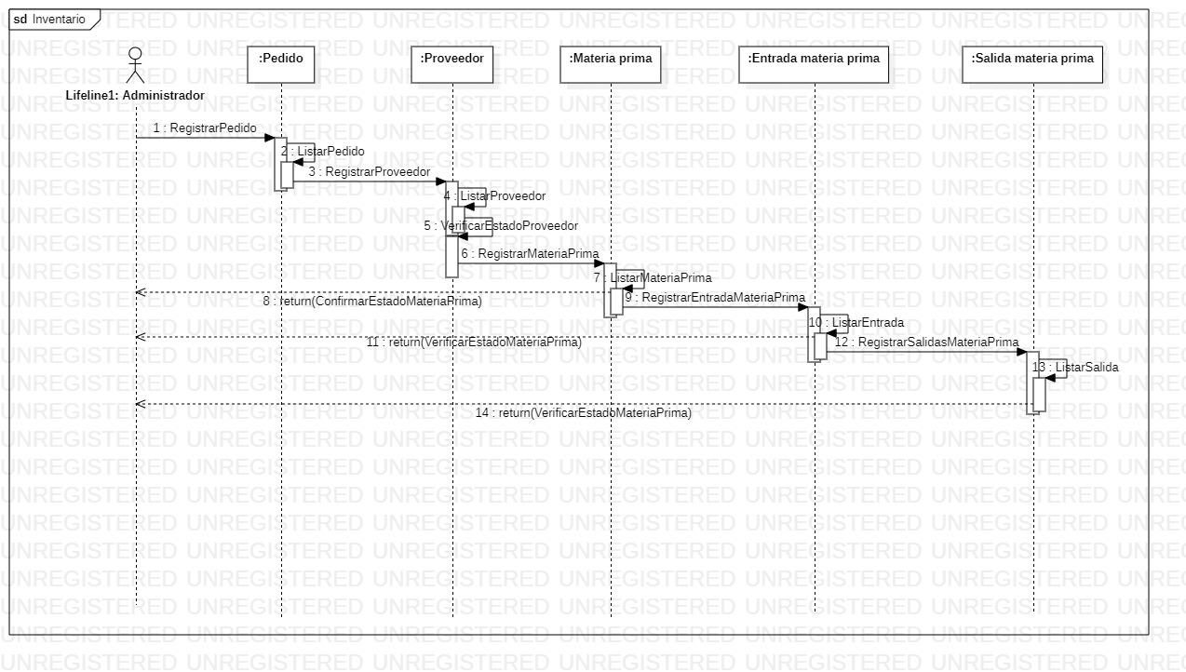
Diagrama de Secuencias

Slide 16
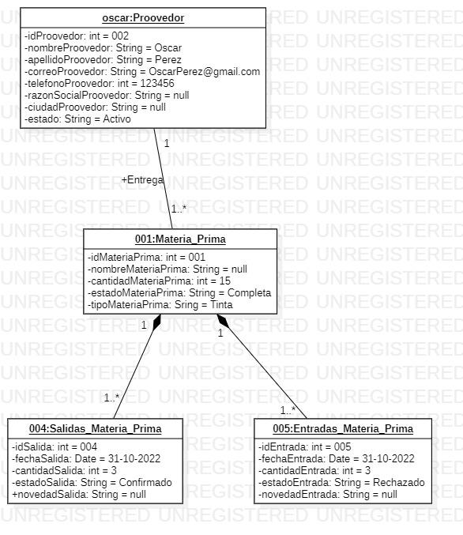
Diagrama de Objetos

Slide 17


